Slide 1
Propuesta de Proyecto: Product Matching
Integrantes:
Patricio Escudeiro (61156)
Jose Burgos (61525)

Slide 2
Problemática
Un mismo producto, múltiples descripciones.
Desafío:
Integración masiva de bases de datos.

Slide 3
Fuente | Título del Producto (Registro Real)
Amazon | "mia's math adventure: just in time"
Google | "kutoka interactive 61208 - mias math adventure (just in time) (win 95 98 me 2000 xp/mac 8.6-9.x (classic) x v10.1 or higher)"
Ruido Extremo
Problemática

Slide 4
Solución:
Objetivo:
Motor de similitud semántica basado en NLP
Emparejar automáticamente productos idénticos (Record Linkage) entre fuentes heterogéneas.

Slide 5
KPI:
F1-Score:
> 85%
Precisión:
> 80%
Minimizar Falsos Positivos

Slide 6


Datos:
Riesgo:
Dataset:
Amazon-Google Record Linkage Dataset.
Características:
Títulos, descripciones y marcas
Validación:
Uso de un Perfect Mapping
Falsos positivos

Slide 7
Fuente | Título del Producto
Amazon | "Microsoft Office Home and Student 2007"
Google | "Microsoft Office Home and Student 2007 [Spanish]"
Alta similitud semántica
Distintos Producto
Problemática - Potencial Falso Positivo

Slide 8
Impacto y Beneficios:
Eficiencia:
Eliminación de cuellos de botella en la ingesta de datos.
Escalabilidad:
Integración rápida de nuevos proveedores.
Reducción drástica de horas-hombre en auditoría manual y eliminación de stock duplicado.

Slide 9
Evaluación de matriz de confusión y métricas.
Análisis Exploratorio (EDA) y limpieza del texto.
04
01
03
Generación de Embeddings.
Búsqueda por similitud.
02
Metodología (CRISP-DM)

Slide 10
Apéndice

Slide 11
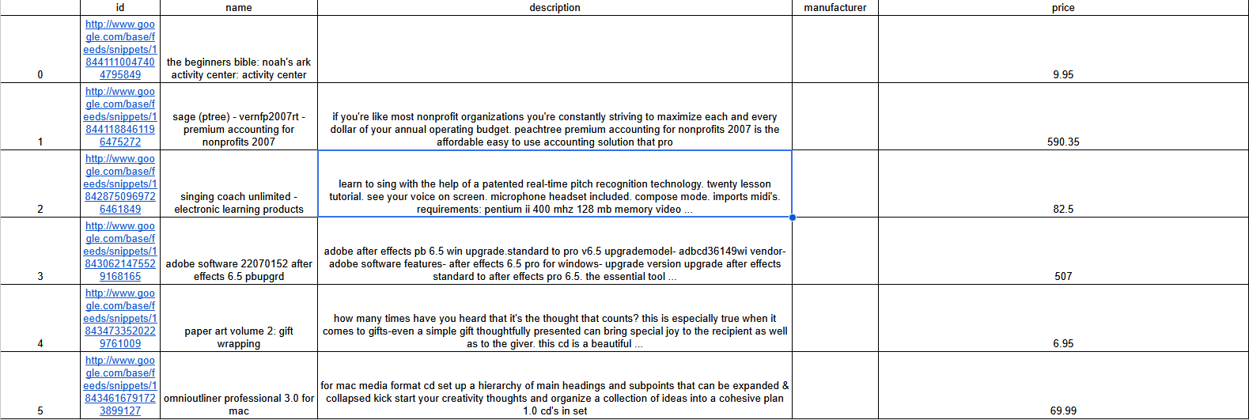
Dataset preview

